Slide 1
Numpy

Slide 2
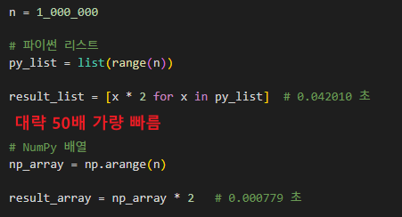
Numpy
Numpy
Numerical Python
파이썬에서 계산을 빠르게 하기 위한 라이브러리
빠른 연산 속도, 다양한 수학, N차원 배열 객체(ndarray)를 지원
$ pip install numpy 로 설치 후 사용
Notes:
Pseudocode, 의사코드

Slide 3
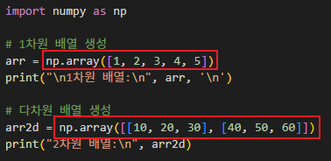
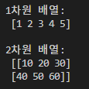
Numpy
Numpy – ndarray (1/2)
N-dimensional array
대규모 숫자 데이터를 빠르고 효율적으로 처리하기 위해 만들어진 특수한 데이터 구조
모든 원소를 하나의 연속된 메모리 공간에 저장하기 때문에 캐시를 활용해서 극적인 속도를 보여줌
내부의 모든 원소들은 반드시 같은 데이터 타입을 저장해야 함
N-차원(1차원, 2차원, 3차원, …) 등 원하는 만큼의 차원을 직관적으로 표현하고 다룰 수 있음
머신러닝에서의 Pandas, TensorFlow, PyTorch와 같은 다른 라이브러리들의 기반이 되는 핵심 데이터 구조
Notes:
Pseudocode, 의사코드

Slide 4
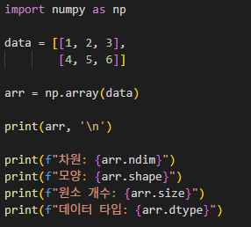
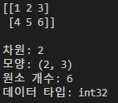
Numpy
Numpy – ndarray (2/2)
배열 자체에 대한 중요한 정보들을 속성으로 가지고 있음
.ndim
배열의 차원 수
.shape
각 차원의 크기 (예: (3, 4)는 3행 4열)
.size
전체 원소의 개수
.dtype
원소의 데이터 타입
Notes:
Pseudocode, 의사코드

Slide 5
numpy 함수

Slide 6
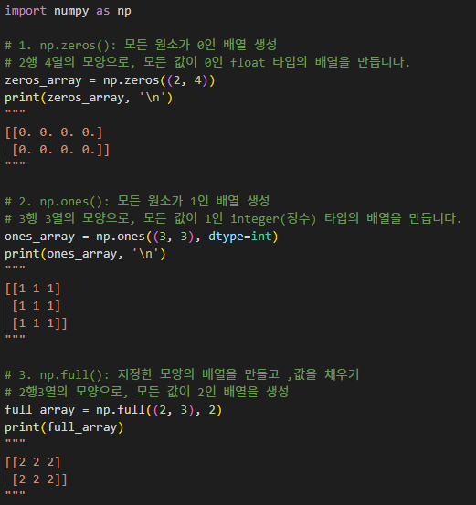
Numpy 함수
Numpy 함수 (1/2)
직접적으로 값을 입력해 배열을 만드는 방식 외에 다양한 생성 함수를 제공함
np.zeros()
모든 원소가 0으로 채워진 배열을 생성
주로 배열의 틀을 미리 만들고, 나중에 값을 채우는 용도로 사용
np.ones()
모든 원소가 1로 채워진 배열을 생성
초기화, 효율적인 수학 연산을 위한 용도로 사용
np.full(shape, fill_value)
지정한 모양의 배열을 만들고, 모든 요소를 지정한 값으로 채워줌
shape: 만들려는 배열의 모양
fill_value: 채우고 싶은 값
Notes:
Pseudocode, 의사코드

Slide 7
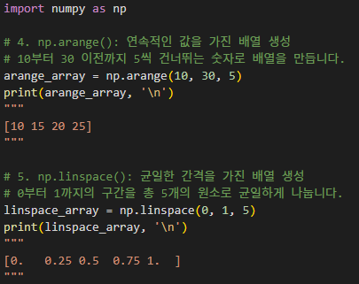
Numpy 함수
Numpy 함수 (2/2)
np.arrange()
연속적인 숫자 배열 생성
파이썬의 range() 와 동일하게 동작하되, 결과를 ndarray로 반환
np.linspace()
시작점부터 끝점까지 지정한 개수만큼 균일한 간격의 배열 생성
주로 데이터 시각화, 함수 계산, 머신러닝 알고리즘에서 사용
Notes:
Pseudocode, 의사코드

Slide 8
인덱싱과 슬라이싱

Slide 9
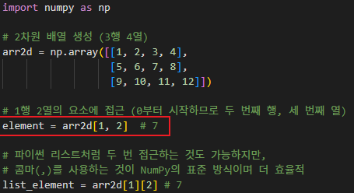
인덱싱과 슬라이싱
인덱싱(indexing) (1/5)
1차원 배열
파이썬 리스트와 사용법이 완전히 동일
2차원 배열
[행, 열]의 형태로 접근하여 특정 위치의 요소를 선택
파이썬 리스트처럼 [행][열] 의 형태로도 접근할 수 있지만, 표준이 아니며 비효율적임
Notes:
Pseudocode, 의사코드

Slide 10
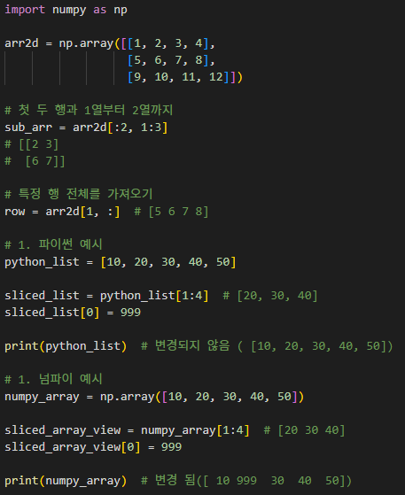
인덱싱과 슬라이싱
슬라이싱(slicing) (2/5)
1차원 배열
파이썬 리스트와 사용법이 완전히 동일
2차원 배열
[행, 열]의 형태로 각각 슬라이싱할 수 있음
주의사항
Python
슬라이싱을 하면 새로운 객체가 생성되고, 원본에 영향을 미치지 않음
Numpy
슬라이싱을 하면 새로운 객체를 생성하지 않음
대신, 원본 데이터의 일부를 들여다보는 뷰(View)를 반환
그렇기 때문에 슬라이싱한 객체를 수정하면, 원본도 수정됨
Notes:
Pseudocode, 의사코드

Slide 11
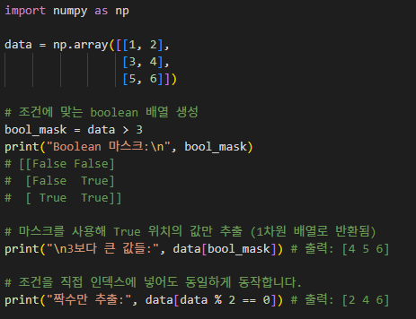
인덱싱과 슬라이싱
Boolean Indexing (3/5)
조건식을 사용해 True인 요소만 추출하는 방법
Notes:
Pseudocode, 의사코드

Slide 12
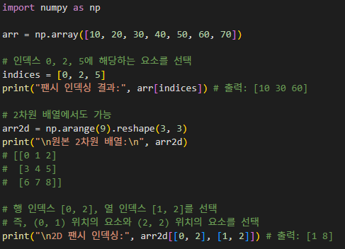
인덱싱과 슬라이싱
Fancy Indexing (4/5)
인덱스를 담은 배열을 사용하여 원하는 요소만 가져오는 방법
비연속적으로 요소들을 선택할 때 사용
Notes:
Pseudocode, 의사코드

Slide 13
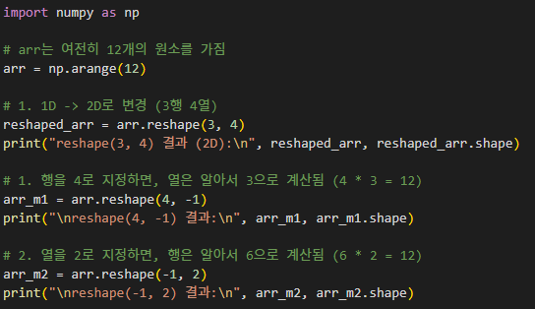
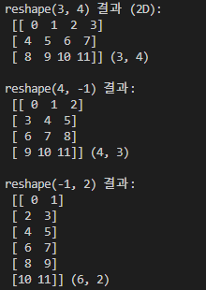
인덱싱과 슬라이싱
Reshape(행, 열) (5/5)
원소의 총 개수는 유지하고, 배열의 행과 열 구조를 변경
원본 배열의 총 원소 개수와 변경 후 배열의 총 원소 개수가 “반드시 같아야 함”
“-1” 을 활용하면, 남은 차원 크기를 자동으로 계산해 줌
Notes:
Pseudocode, 의사코드

Slide 14
numpy 연산

Slide 15
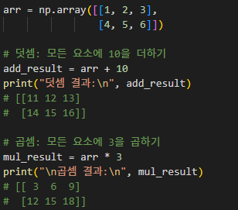
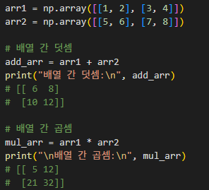
numpy 연산
배열의 요소 별 연산
배열의 같은 위치에 있는 요소들끼리 하나씩 연산을 수행하는 방식
for 루프를 사용할 때보다 코드가 훨씬 간결해지고, 속도도 훨씬 빠름
배열과 숫자 간의 연산
배열의 모든 요소에 연산이 적용 됨
배열과 배열 간의 연산
모양이 같은 두 배열을 연산하면, 같은 위치의 요소들끼리 연산이 이루어짐
Notes:
Pseudocode, 의사코드

Slide 16
numpy 연산
유니버셜 함수(Universal Functions, ufunc)
ndarray 의 모든 요소를 대상으로 수학적인 연산을 빠르고 효율적으로 수행하는 함수 목록
AI 분야에서 필수적으로 사용되니 알아둘 필요가 있음
주요 유니버셜 함수
np.sqrt
np.exp
np.log
np.sin
np.dot
np.eye
np.random.randn
Notes:
Pseudocode, 의사코드

Slide 17
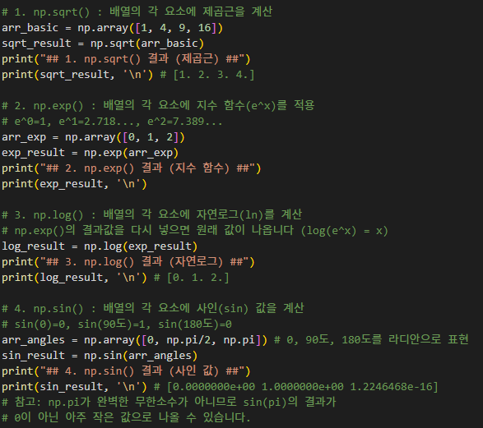
numpy 연산
유니버셜 함수(Universal Functions, ufunc)
np.sqrt(ndarray)
입력 배열에 있는 각 요소의 제곱근 구하기
np.exp(ndarray)
입력 배열에 있는 각 요소의 지수 함수 구하기
np.log(ndarray)
입력 배열에 있는 각 요소의 자연로그 구하기
np.sin(ndarray)
입력 배열에 있는 각 요소의 사인 값 구하기
Notes:
Pseudocode, 의사코드

Slide 18
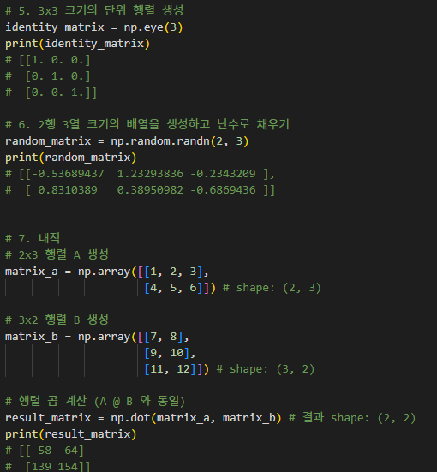
numpy 연산
유니버셜 함수(Universal Functions, ufunc)
np.eye(크기)
단위 행렬을 생성
np.random.randn(행, 열)
주어진 형태의 배열을 생성하고, 표준 정규 분포(평균 0, 분산 1)을 따르는 무작위 실수를 채움
np.dot(행렬A, 행렬B)
두 배열 간의 행렬 곱(내적)을 계산하는 함수
A @ B 와 동일하게 동작
Notes:
Pseudocode, 의사코드

Slide 19
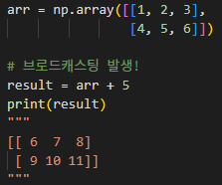
numpy 연산
브로드캐스팅(Broadcasting)
모양이 다른 배열들 간에도 연산을 가능하게 해주는 매우 강력하고 중요하고 효율적인 기능!
크기가 작은 배열이 자동으로 확장되어 큰 배열의 모양에 맞춰 연산이 수행되는 원리
위의 예시에서 숫자 5는 [[5, 5, 5], [5, 5, 5]] 모양으로 확장되어 모든 요소에 더해짐
실제로 데이터를 복제하는 것이 아니라서 메모리도 절약
이후 AI 학습에서 “편향(bias)을 더하는 연산”에서 핵심적인 역할 (나중에 진행)
Notes:
Pseudocode, 의사코드

Slide 20
numpy 집계 함수

Slide 21
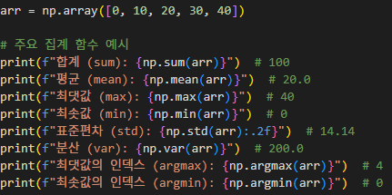
numpy 집계 함수
집계 함수(Aggregate Function)
배열을 입력받아, 데이터 전체를 대표하는 하나의 값으로 요약해주는 함수
주요 집계 함수
np.sum()
np.mean()
np.std()
np.var()
np.min()
np.max()
np.argmin()
np.argmax()
Notes:
Pseudocode, 의사코드

Slide 22
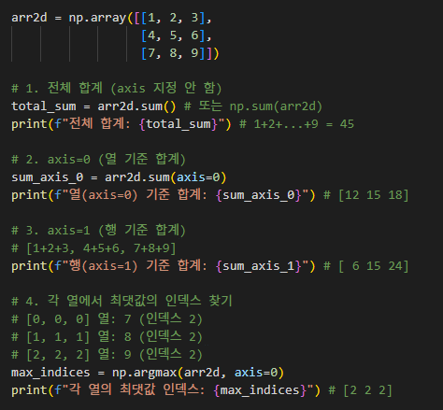
numpy 집계 함수
axis 축
다차원 배열에서 집계 함수를 사용할 때, 연산을 수행할 “축”을 지정하는 매개변수
매개변수
axis=0 (세로 방향): 각 열(column)에 대해 연산을 수행
axis=1 (가로 방향): 각 행(row)에 대해 연산을 수행
지정하지 않는 경우: 배열 전체의 모든 원소를 대상으로 연산합니다.
Notes:
Pseudocode, 의사코드

Slide 23
Pandas

Slide 24
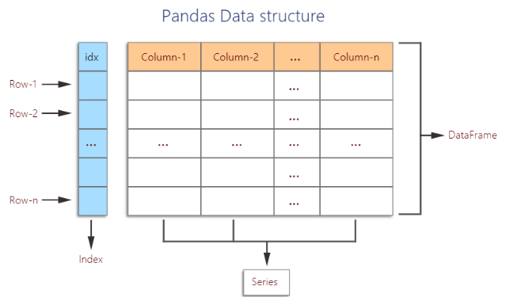
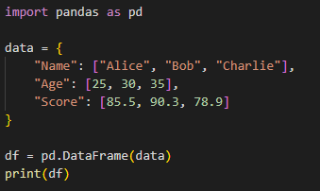

Pandas
Pandas
파이썬의 데이터 분석 라이브러리
2차원 배열 형태
엑셀 스프레드시트처럼 생긴 데이터를 다루는 데 최적화
Series(시리즈)
1차원 데이터, 하나의 열(Column)
DataFrame(데이터프레임)
2차원 데이터
Series가 모여 DataFrame이 됨
$ pip install pandas 로 설치 후 사용
https://lsh-story.tistory.com/56
Notes:
Pseudocode, 의사코드

Slide 25
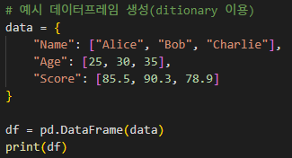
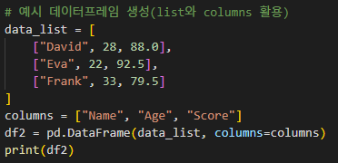
Pandas
데이터프레임 생성 방법
딕셔너리를 사용하여 생성 (가장 일반적)
행 단위로 리스트를 구성하고, columns 인자를 사용하여 열 이름을 직접 지정
Notes:
Pseudocode, 의사코드

Slide 26
Inspecting

Slide 27
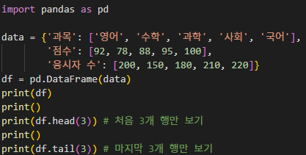
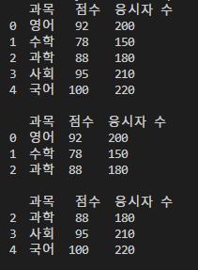
Inspecting
Data Inspecting
데이터를 처음 만났을 때, 데이터의 구조와 내용을 파악하는 것
데이터 미리보기 (1/4)
데이터가 어떻게 생겼는 지 확인하는 방법
df.head(n)
데이터프레임의 처음 n 개의 행을 보여줌(default: 5)
df.tail(n)
데이터 프레임의 마지막 n개 행을 보여줌(default: 5)
Notes:
Pseudocode, 의사코드

Slide 28
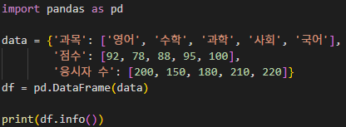
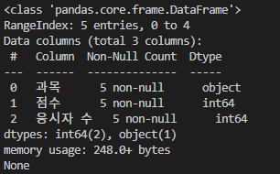
Inspecting
데이터 구조 파악 (2/4)
데이터프레임의 기술적인 요약 정보를 보여줌
결측치를 확인하거나 데이터 타입을 파악할 때 사용
df.info()
아래 정보를 알려줌
변수 타입
전체 행의 개수와 인덱스 범위
전체 열의 개수
각 열의 이름, 데이터의 개수(결측치 제외), 데이터 타입
메모리 사용량
함수의 반환 값
Notes:
Pseudocode, 의사코드

Slide 29
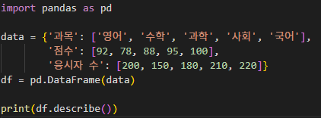
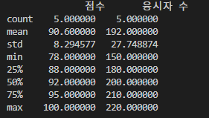
Inspecting
데이터 기술 통계 요약 (3/4)
숫자형 데이터를 가진 열에 대한 주요 통계량을 보여줌
데이터의 분포를 빠르게 파악하는 데 유용
df.describe()
아래 정보를 알려줌
count: 데이터 개수
mean: 평균
std: 표준편차
min: 최솟값
25%, 50%, 75%: 사분위수
max: 최댓값
사분위 수
전체 데이터를 크기순으로 정렬한 뒤, 데이터의 양이 똑같도록 4등하는 기준점
1사분위수(Q1): 전체 데이터 중 “하위 25프로”에 해당하는 값
Notes:
Pseudocode, 의사코드

Slide 30
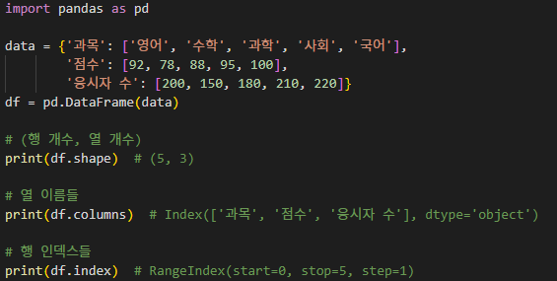
Inspecting
데이터 프레임 기본 속성 확인 (4/4)
df.shape
데이터 프레임의 모양을 튜플로 반환
df.columns
모든 열의 이름을 리스트 형태로 반환
df.index
모든 행의 인덱스를 반환
Notes:
Pseudocode, 의사코드

Slide 31
indexing & filtering

Slide 32
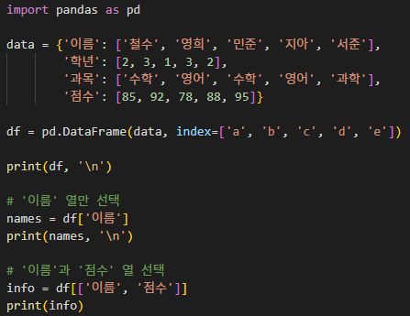
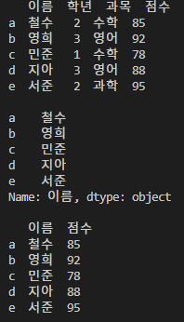
indexing & filtering
데이터 선택 및 필터링
데이터를 원하는 대로 고르고, 걸러내는 작업
데이터 분석 및 전처리 작업에 유용
열(Column) 선택
특정 열의 데이터만 확인
한 개의 열 선택
df[‘컬럼명’]
Series 형태로 반환
여러 개의 열 선택
df[ [ ‘컬럼1’, ‘컬럼2’ ] ]
DataFrame 형태로 반환
Notes:
Pseudocode, 의사코드

Slide 33
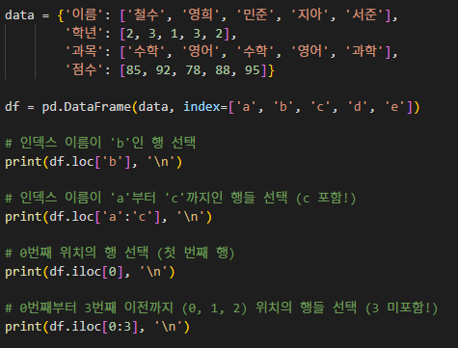
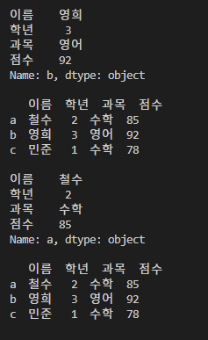
indexing & filtering
행(row) 선택
특정 행의 데이터를 확인
.loc
이름(label) 기반 선택
슬라이싱으로 여러 행 선택 가능
파이썬 슬라이싱과는 다르게 “끝점을 포함!”
.iloc
숫자 위치(Integer Position) 기반 선택
0부터 시작하는 정수 위치를 사용하여 행을 선택
파이썬 슬라이싱처럼 “끝점을 포함하지 않음”
Notes:
Pseudocode, 의사코드

Slide 34
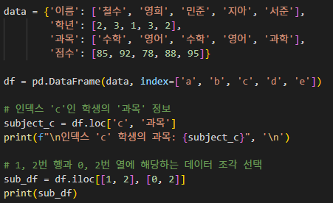
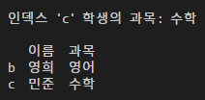
indexing & filtering
행과 열을 함께 선택
[행, 열] 형태로 인자를 전달하여 원하는 셀의 값을 선택
Notes:
Pseudocode, 의사코드

Slide 35
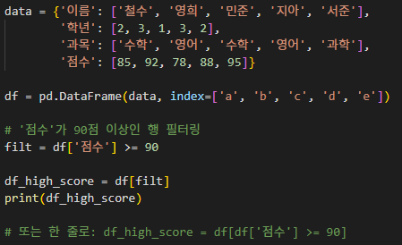

indexing & filtering
Boolean Indexing 필터링
특정 조건에 따라 True/False 값으로 구성된 “Boolean Series”를 생성하고, 이 시리즈를 데이터프레임에 적용하여 True인 행만 추출하는 방식
Notes:
Pseudocode, 의사코드

Slide 36
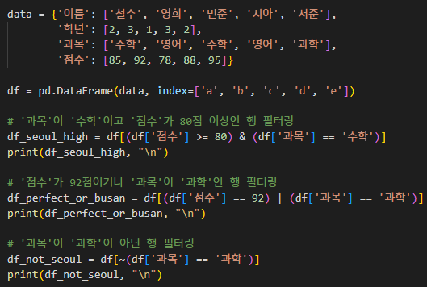
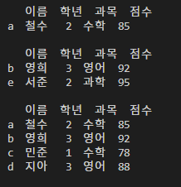
indexing & filtering
복합 조건 필터링
여러 조건을 동시에 적용할 때 논리 연산자를 사용하여 필터링
각 조건은 반드시 괄호로 묶어야 함
Notes:
Pseudocode, 의사코드

Slide 37
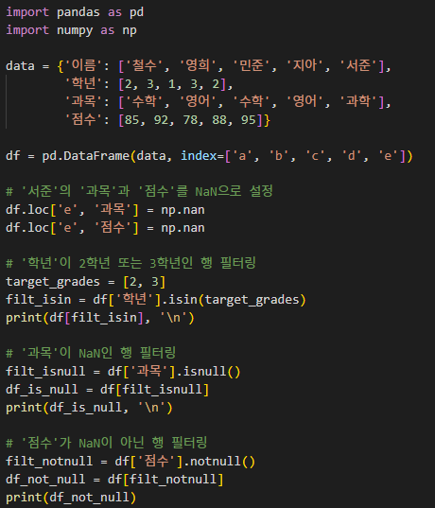
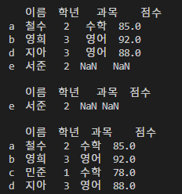
indexing & filtering
특수 조건 필터링
특정 값의 포함 여부나 결측치(NaN)을 처리할 때 사용
.isin(리스트)
해당 컬럼의 값이 주어진 리스트에 포함되는 행을 선택
.isnull(값)
해당 컬럼 값이 “결측치인 경우”에 True를 반환
.notnull(값)
해당 컬럼 값이 “결측치가 아닌 경우”에 True를 반환
Notes:
Pseudocode, 의사코드

Slide 38
데이터 전처리 및 변환

Slide 39
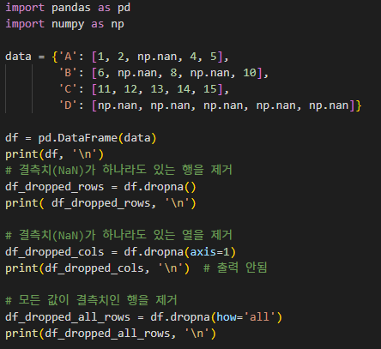
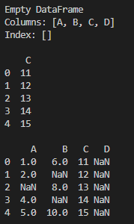
데이터 전처리 및 변환
결측치 처리
데이터의 신뢰도를 떨어뜨리고, 모델의 학습을 방해하는 “결측치”를 처리
.dropna()
결측치가 있는 행 또는 열을 제거
데이터 손실 발생
.fillna()
결측값을 특정 값으로 대체
제거보다 데이터 손실이 적어 일반적으로 선호
Notes:
Pseudocode, 의사코드

Slide 40
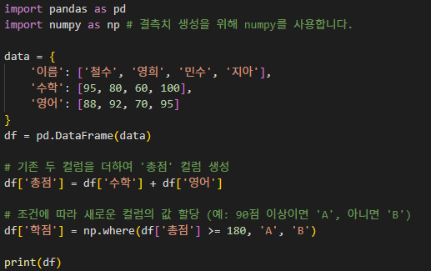

데이터 전처리 및 변환
데이터 변환 및 수정 (1/2)
새로운 컬럼 형성
데이터의 형태를 바꾸거나 새로운 특징을 생성하는 과정
기존 컬럼들을 조합하여 새로운 컬럼 생성
Notes:
Pseudocode, 의사코드

Slide 41
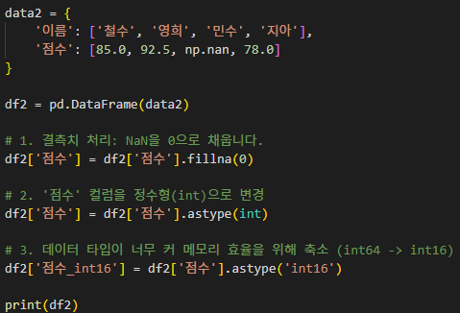

데이터 전처리 및 변환
데이터 변환 및 수정 (2/2)
.astype()
데이터 타입 변환이 잘못 지정된 경우 타입을 변경
ex: 숫자가 문자열로 인식된 경우
Notes:
Pseudocode, 의사코드

Slide 42
참고

Slide 43
코랩

Slide 44
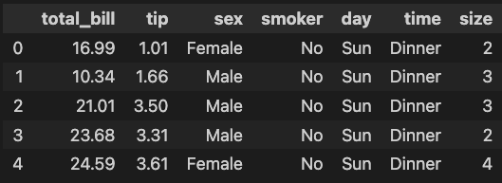
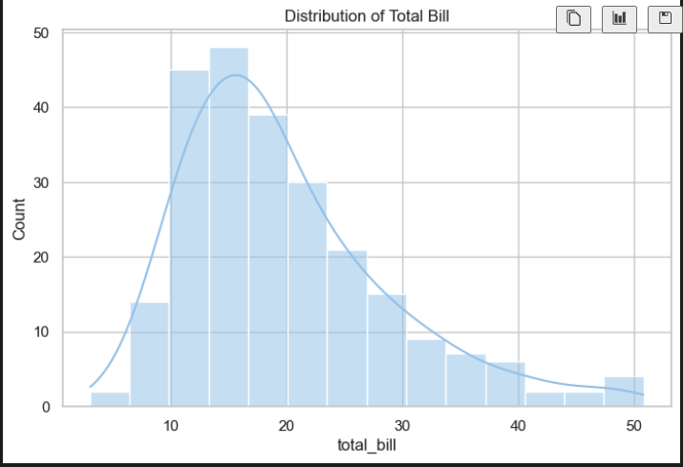
코랩
Seaborn이란
데이터 분석 시각화 패키지
데이터 준비의 어려움 해결 해줌
검증된 데이터 분석 파일(CSV), 데이터셋을 자체적으로 예제로 제공
꽃의 정보
타이타닉 생존자 정보
식당 팁 정보
복잡한 코드없이도 데이터를 시각화하여 데이터에서 ’패턴’을 발견할 수 있다.
# tips 데이터셋 로드
df = sns.load_dataset('tips’)
데이터 시각화는 추후 다룰 예정
Notes:
Pseudocode, 의사코드

Slide 45

코랩
코랩(colab)
구글이 제공하는 무료 클라우드 기반 코딩 환경
웹 브라우저로 파이썬 코드를 바로 작성하고 실행할 수 있음
비싼 장비 없이도 복잡한 AI 모델을 훈련하고 실험할 수 있는 강력한 환경을 무료로 제공
대규모 계산을 빠르게 처리할 수 있는 고성능 하드웨어(GPU, TPU)를 무료로 제공 => AI 모델을 훈련시키는 데 유용
AI 개발을 위한 텐서플로우(TensorFlow), 파이토치(PyTorch), 사이킷런(Scikit-learn) 등 수많은 라이브러리가 미리 설치되어 있음
코랩 노트북(.ipynb)는 구글 드라이브에 저장되어, 다른 사람과 쉽게 공유 가능
인터넷만 연결된다면, 다른 장소나 다른 컴퓨터로도 동일한 환경에서 작업을 이어나갈 수 있음
Notes:
Pseudocode, 의사코드

Slide 46
코랩
ipynb(Interactive Python Notebook)
주피터 노트북(Jupyter Notebook) 파일의 확장자
코드 외에 코드 실행 결과, 설명 텍스트, 이미지, 차트 등을 모두 하나의 문서에 담을 수 있음
특징
전체 코드를 한 번에 실행하지 않고도 특정 부분(셀, cell)의 결과를 즉시 확인할 수 있음
코드 외의 다른 양식(설명, 수식, 이미지 등)을 함께 작성할 수 있음
시각적인 결과를 확인할 수 있음
Notes:
Pseudocode, 의사코드

Slide 47
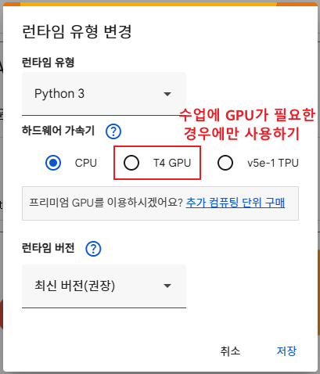
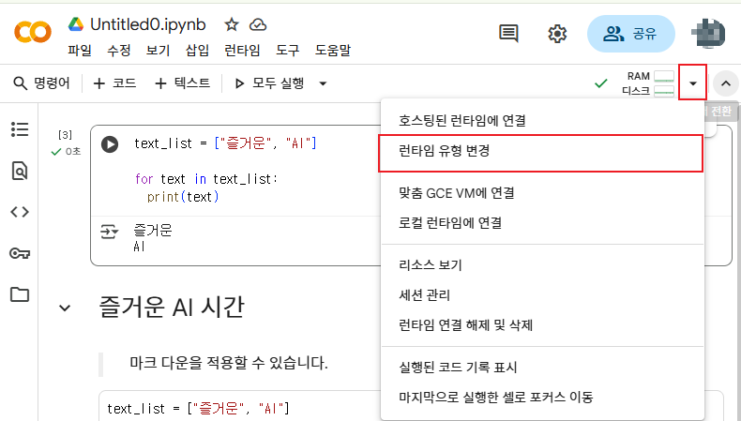
코랩
런타임(runtime)
사용자의 코드를 실행하기 위해 구글이 할당해주는 클라우드 위의 가상 컴퓨터
각 코랩 노트북(ipynb)는 독립적인 런타임을 가지며, 서로 다른 노트북에 영향을 주지 않음
영구적이지 않으며, 일정 시간동안 활동이 없거나 최대 사용 시간에 도달하면 연결이 끊김 (설치한 라이브러리, 변수, 업로드 파일 모두 삭제)
무료 사용량이 정해져있기 때문에 수업에 GPU가 필요한 경우에만 GPU 연결해서 사용하기(default: CPU)
Notes:
Pseudocode, 의사코드

